Slide 1


CampingSpot
21-06-2022
Projeto de Análise de Sistemas
Licenciatura em Engenharia de Computadores e Informática
Nossa equipa | Grupo 106 | Turma P1:
Jodionísio Muachifi​ «97147»
João Mourão «102578»
João Rodrigues «102487»
Professor:
Ilídio C Oliveira

Slide 2

O que é?
Recap
Empresa de gestão de parques de campismo e reservar atividades.
Permite alugar espaços para acampar, caravanas ou residências do parque.
Notes:
O nosso projeto foca se no problema de modelação acústica pois o processamento de som é uma tarefa muito demorada e dispendiosa.
Devido a isto, os consumidores comuns acabam por ser privados de conteúdos com sonoridade mais imersiva, tais como home cinemas otimizados e jogos com som adequado ao ambiente onde se encontram, por exemplo.
Então o nosso trabalho consiste essencialmente num cluster de baixo custo, isto é, computadores ligados entre si que trabalham em conjunto que são considerados como um único sistema para processamento de som em tempo real. «
Como?
Sabendo então que existem algoritmos de processamento de som que são passíveis de ser paralelizados, basta existir uma máquina que seja capaz de os implementar e isto resolveria este problema.
Daí criação do Meshotron.

Slide 3

Tecnologias Utilizadas
Front-end
Back-end
Bootstrap
HTLM5
CSS3
JavaScript/JQuery
Não envolve tecnologia Back-end diretamente no projeto exceptuando recursos externos
Notes:
Objetivos -> construção de um cluster funcional com unidades computacionais de baixo custo, neste caso escolhemos os Raspberry Pi's -> finalidade demonstrar a usabilidade deste projeto e dar interface à implementação deste através de um ASH (Application Specific Hardware)
(resolver prob inicial) -> definimos também como objetivo que o nosso cluster seja infinitamente escalável, isto é, que tem a capacidade de manipular uma porção crescente de trabalho de forma uniforme.
Ideia final -> realizar a tarefa do processamento de som em tempo que seja o mais próximo do real possível e que esta seja acessível a todos que dela desejem usufruir. ---
Metodologia -> partir de dados fornecidos por intermédio de um programa de modelização acústica -> permite que sejam injetados impulsos em pontos arbitrários e utilizando um modelo numérico baseado em diferenças finitas no domínio do tempo simular a interação entre pontos vizinhos, causando assim a propagação das ondas sonoras. Posteriormente é possível observar a propagação destas ondas através do visualizador de dados desenvolvido, conseguindo desta forma perceber como é que o som se propaga na sala definida pelo utilizador

Slide 4
Ferramentas de Gestão (código e equipa)
Github (Page e Actions)
Jira Software (Backlog)
SonarCloud (Verificação de bugs)
Discord (comunicação e Push notification)
Notes:
Objetivos -> construção de um cluster funcional com unidades computacionais de baixo custo, neste caso escolhemos os Raspberry Pi's -> finalidade demonstrar a usabilidade deste projeto e dar interface à implementação deste através de um ASH (Application Specific Hardware)
(resolver prob inicial) -> definimos também como objetivo que o nosso cluster seja infinitamente escalável, isto é, que tem a capacidade de manipular uma porção crescente de trabalho de forma uniforme.
Ideia final -> realizar a tarefa do processamento de som em tempo que seja o mais próximo do real possível e que esta seja acessível a todos que dela desejem usufruir. ---
Metodologia -> partir de dados fornecidos por intermédio de um programa de modelização acústica -> permite que sejam injetados impulsos em pontos arbitrários e utilizando um modelo numérico baseado em diferenças finitas no domínio do tempo simular a interação entre pontos vizinhos, causando assim a propagação das ondas sonoras. Posteriormente é possível observar a propagação destas ondas através do visualizador de dados desenvolvido, conseguindo desta forma perceber como é que o som se propaga na sala definida pelo utilizador

Slide 5
Principais funcionalidades
Selecionar datas de check-in/check-out
Pesquisar os alojamentos(tendas) existentes
Fazer reserva de tendas
Possibilidade de escolher serviços adicionais
Gerir a reserva
Fazer o pagamento da reserva e possibilidade de fazer o pagamento até 4 prestações

Slide 6
Funcionalidades adicionais implementadas
Sistema de autenticação
Reservar atividades
Perfil do cliente

Slide 7
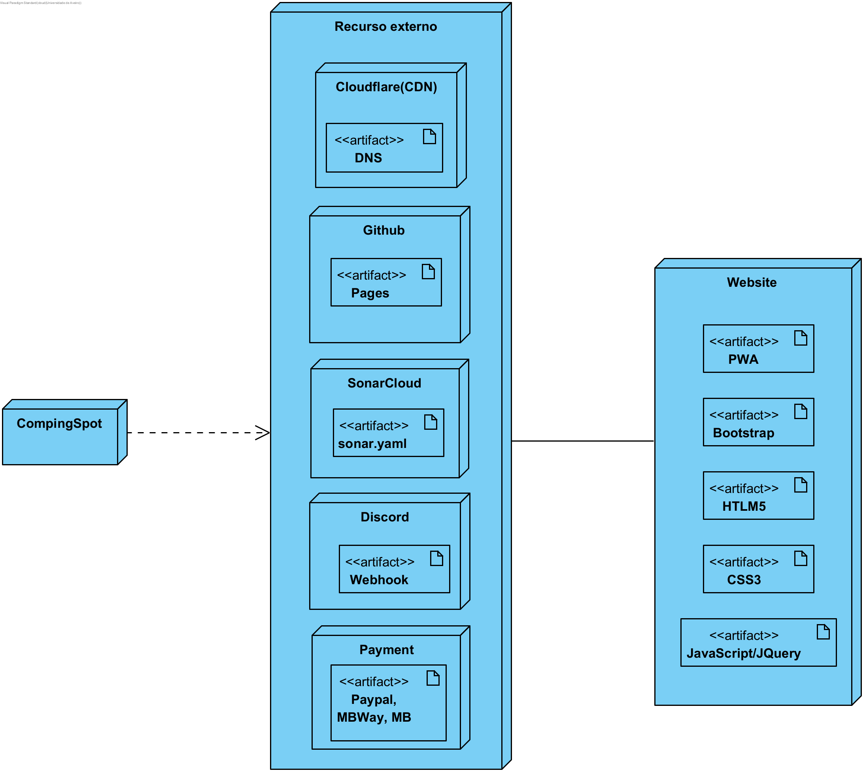
Arquitetura física de instalação
Deployment Diagram

Slide 8
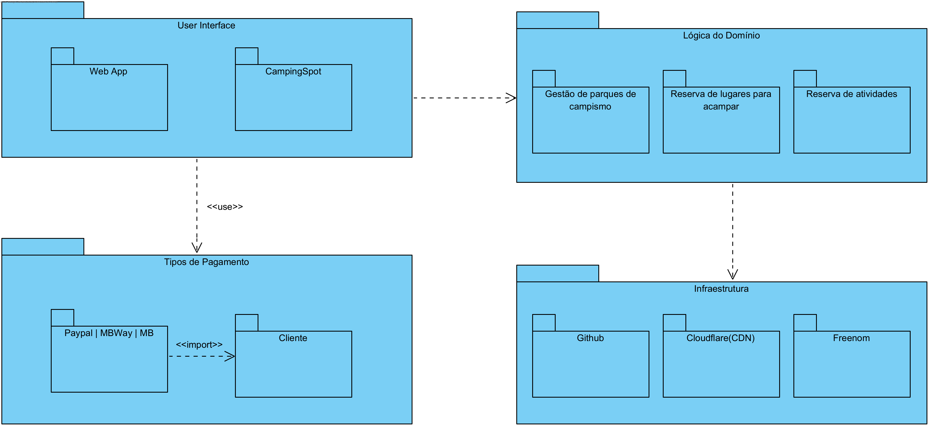
Arquitetura de Software
Package Diagram

Slide 9
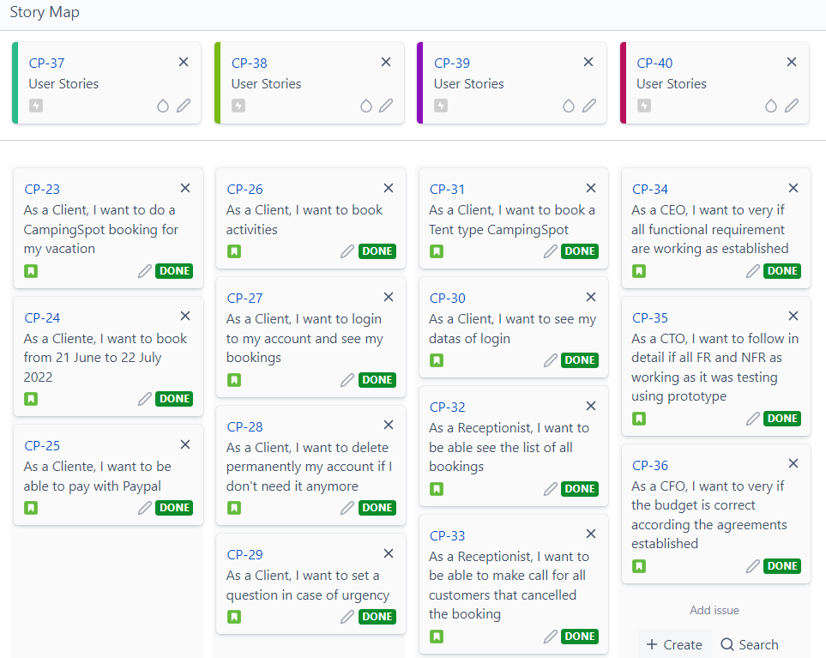
CampingSpot
User Stories
Build with Jira Software

Slide 10

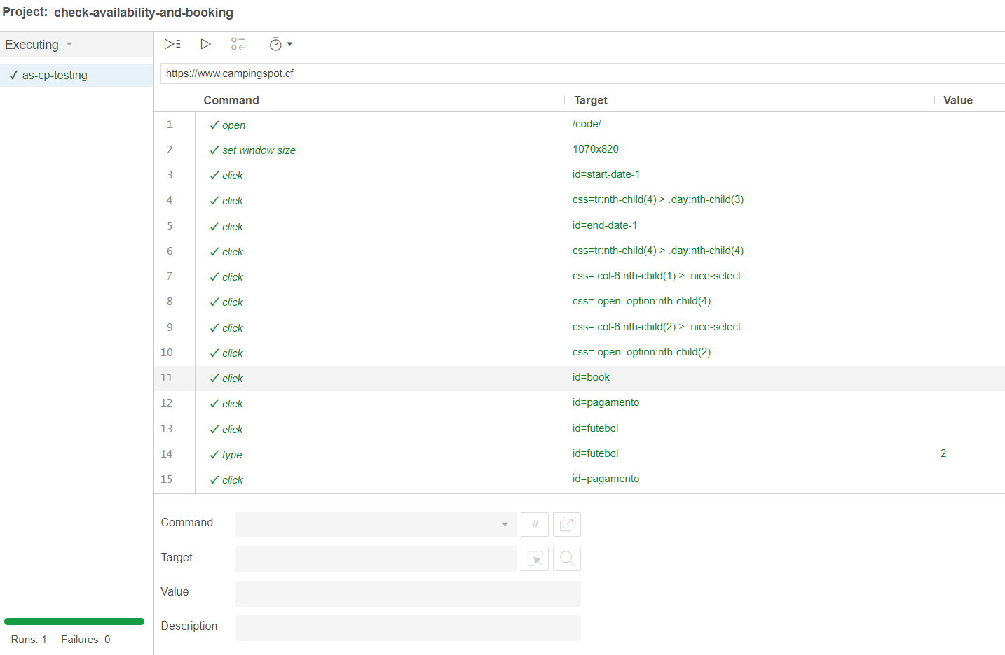
Teste com Selenium

Slide 11
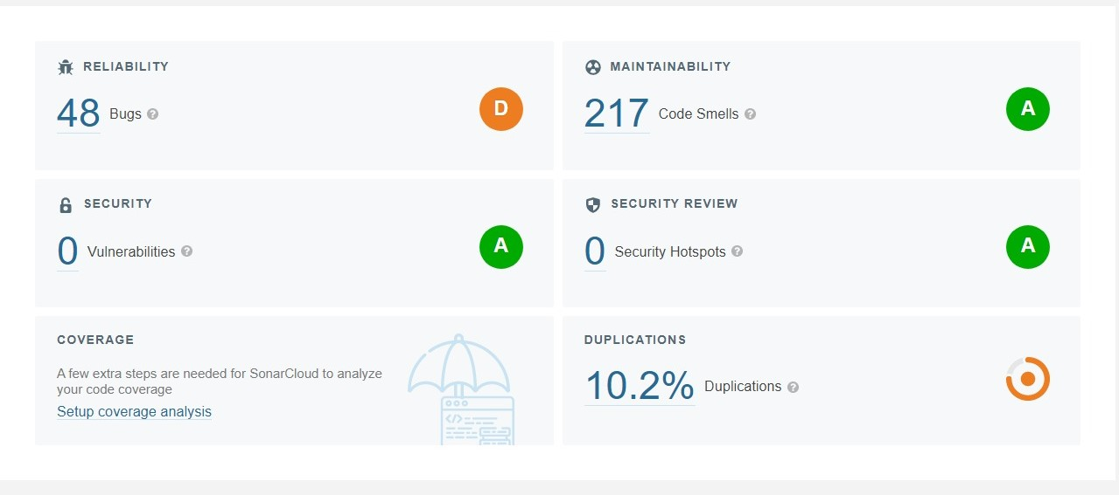
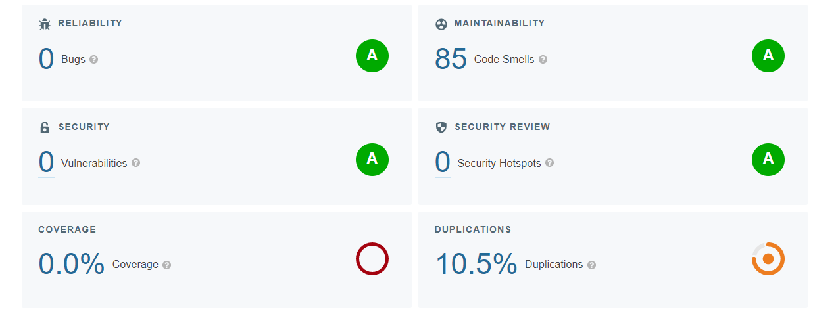
CI Testing/SonarCloud [1]
Antes
Depois

Slide 12
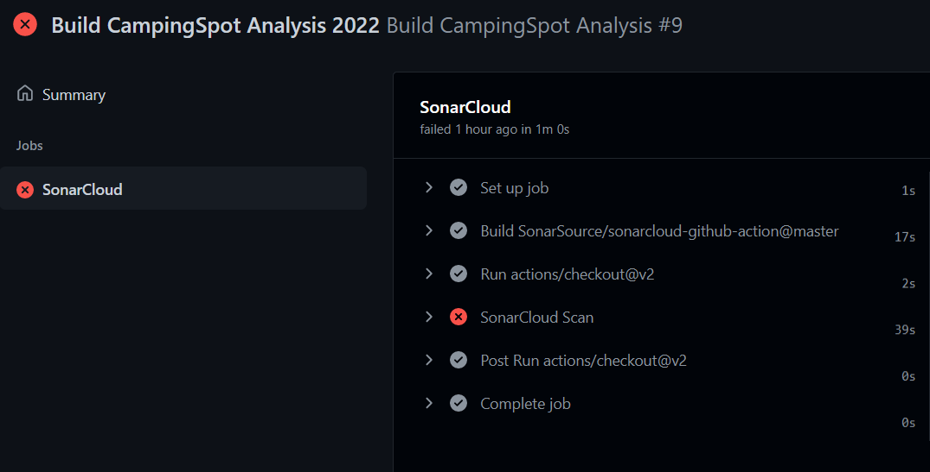
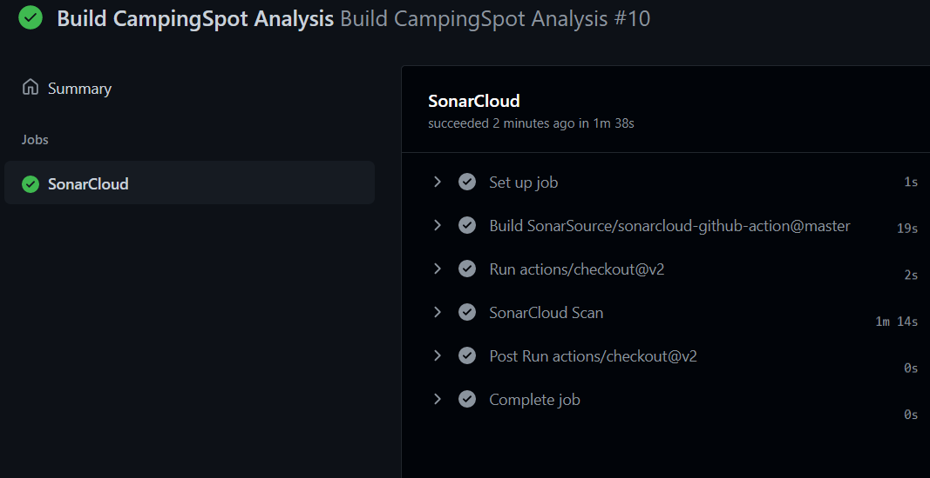
CI Testing/SonarCloud [2]
Antes
Depois

Slide 13
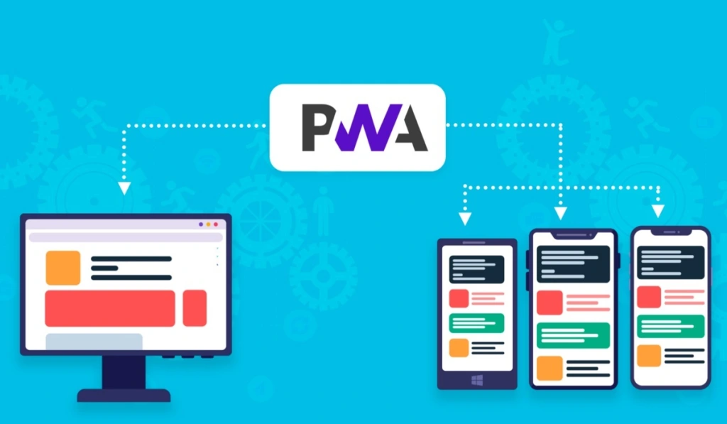
Transformação digital
Empresas expandem o seu negócio para o mundo Digital.
Possibilidade de efetuar marcação de férias através de uma aplicação mobile.
O que é PWA?

Slide 14

Visão para futuro trabalho
Add your words here according to your need to draw the text box size. Please read the instructions and more work at the end of the manual template.
Integração de sistema de parceiros.
Desenvolvimento de uma App nativa.
Perfil do cliente mais completo.
Consistência e robustez na plataforma e incluindo dev Banckend.

Slide 15

Demonstração

Slide 16

CampingSpot
Obrigado pela atenção

